Slide 1
Moduł samouczący do systemu automatyki domowej
Przemysław Barcicki
Promotor: Dr. Inż. Patryk Schauer

Slide 2
Cel pracy
Celem pracy jest opracowanie modułu do istniejącego systemu automatyzacji domowej HomeAssistant, który uczyłby się powtarzalnych akcji wykonywanych przez użytkowników (mieszkańców) domu, a następnie mógł wykonywać pewne nauczone ciągi działań zamiast użytkownika.

Slide 3
Podstawowy problem pracy
Wynikiem pracy ma być moduł do AppDeamon, który:
Na podstawie historii akcji w domu nauczy podstawowe modele predykcji i będzie w stanie przewidywać i dokańczać za użytkownika epizody działań.
Nieznane nawyki
Wspomaganie podejmowania decyzji
Akcje użytkownika
Decyzja o zmianie stanu
Zapisane modele

Slide 4
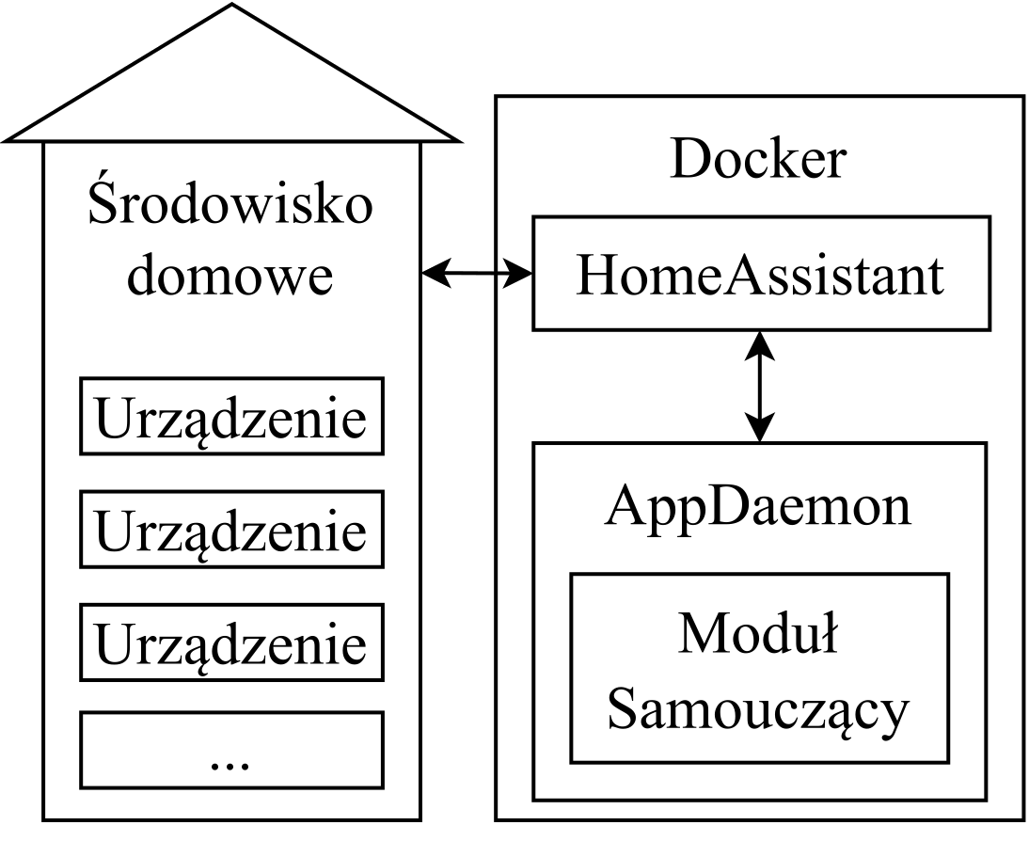
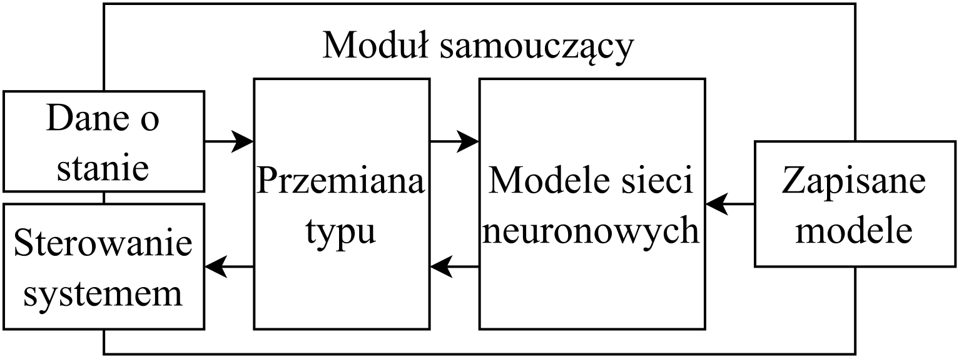
Koncepcja rozwiązania problemu

Slide 5
Kolejne etapy prac
Przegląd istniejącej literatury
Stworzenie architektury systemu
Połączenie algorytmu z AppDaemon
Opracowanie wyników
Przegląd różnych algorytmów
Stworzenie środowiska i danych testowych
Połączenie AD z Tensorflow
Przeprowadzenie badań
Przegląd typów urządzeń IoT
Opracowanie algorytmu uczenia
Własny obraz AppDaemon
Wybranie parametrów

Slide 6
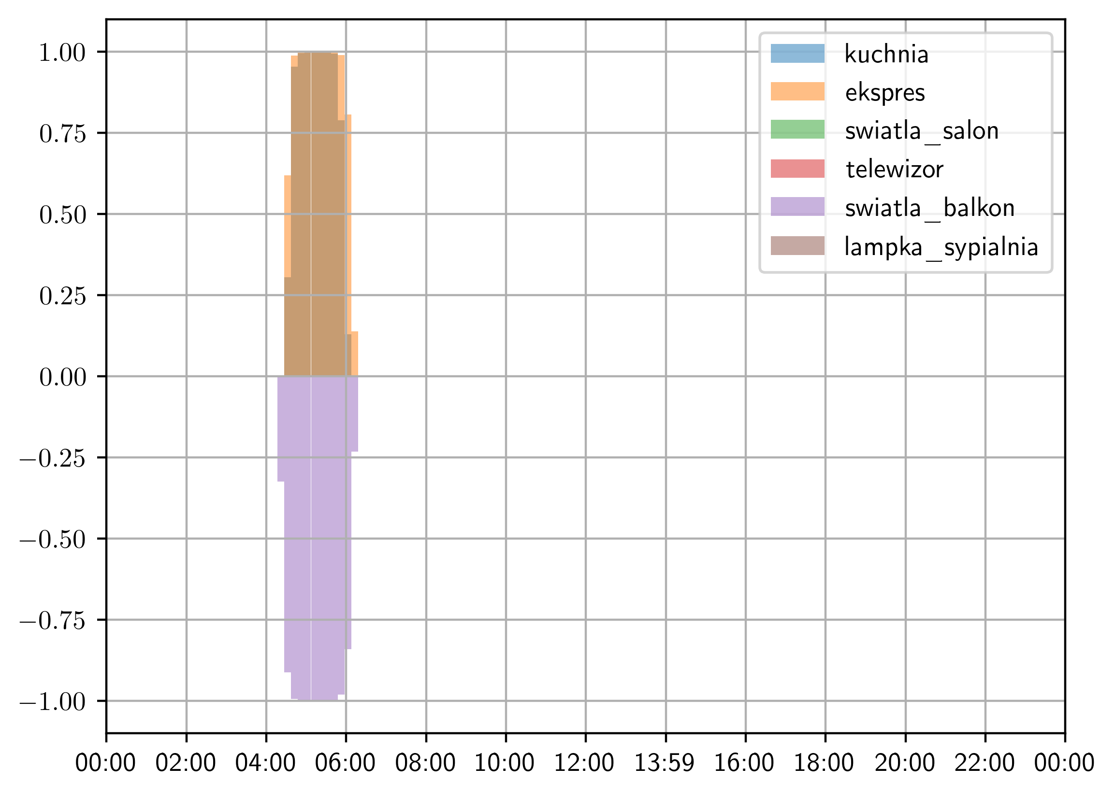
Prezentacja osiągnięć
Użytkownik codziennie około godziny 5:30 gasi światło na balkonie przed domem, zapala światło w kuchni a następnie włącza ekspres.
Aktualny stan: zapalone światło na balkonie.

Slide 7
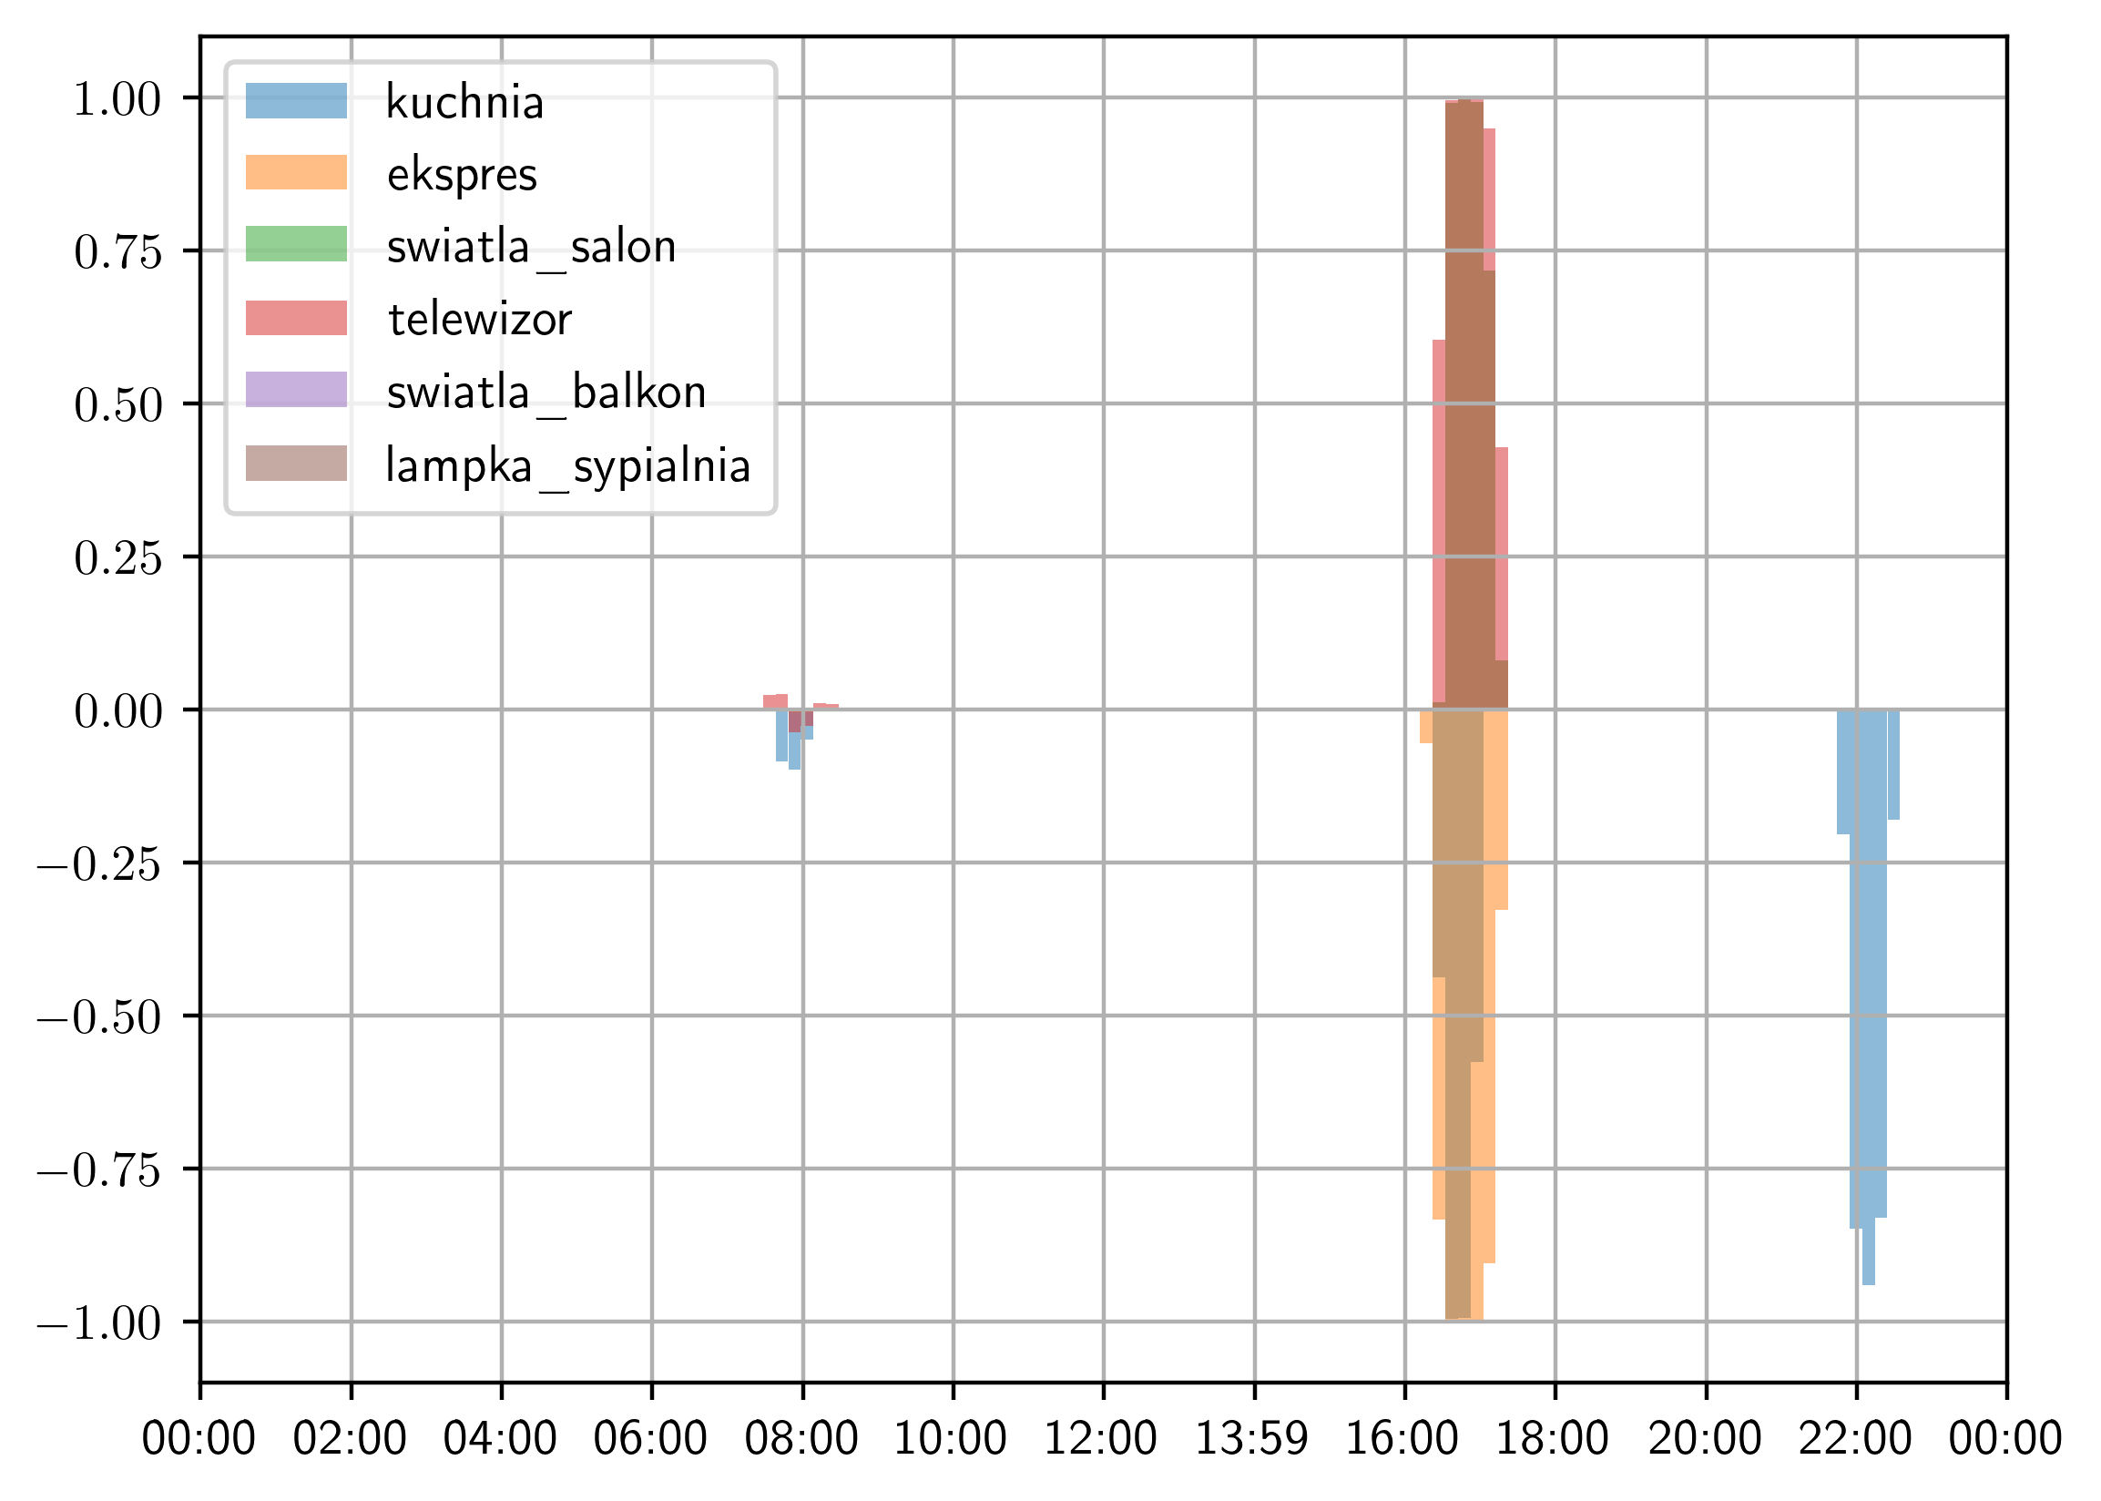
Prezentacja osiągnięć
Użytkownik codziennie około godziny 5:30 gasi światło na balkonie przed domem, zapala światło w kuchni a następnie włącza ekspres. Gdy wróci do domu popołudniem, wchodzi do kuchni, zapala światło, włącza ekspres. Po czasie, wyłącza w kuchni ekspres, światło, włącza w salonie telewizor i światło.
Aktualny stan: włączony ekspres i światło w kuchni.

Slide 8
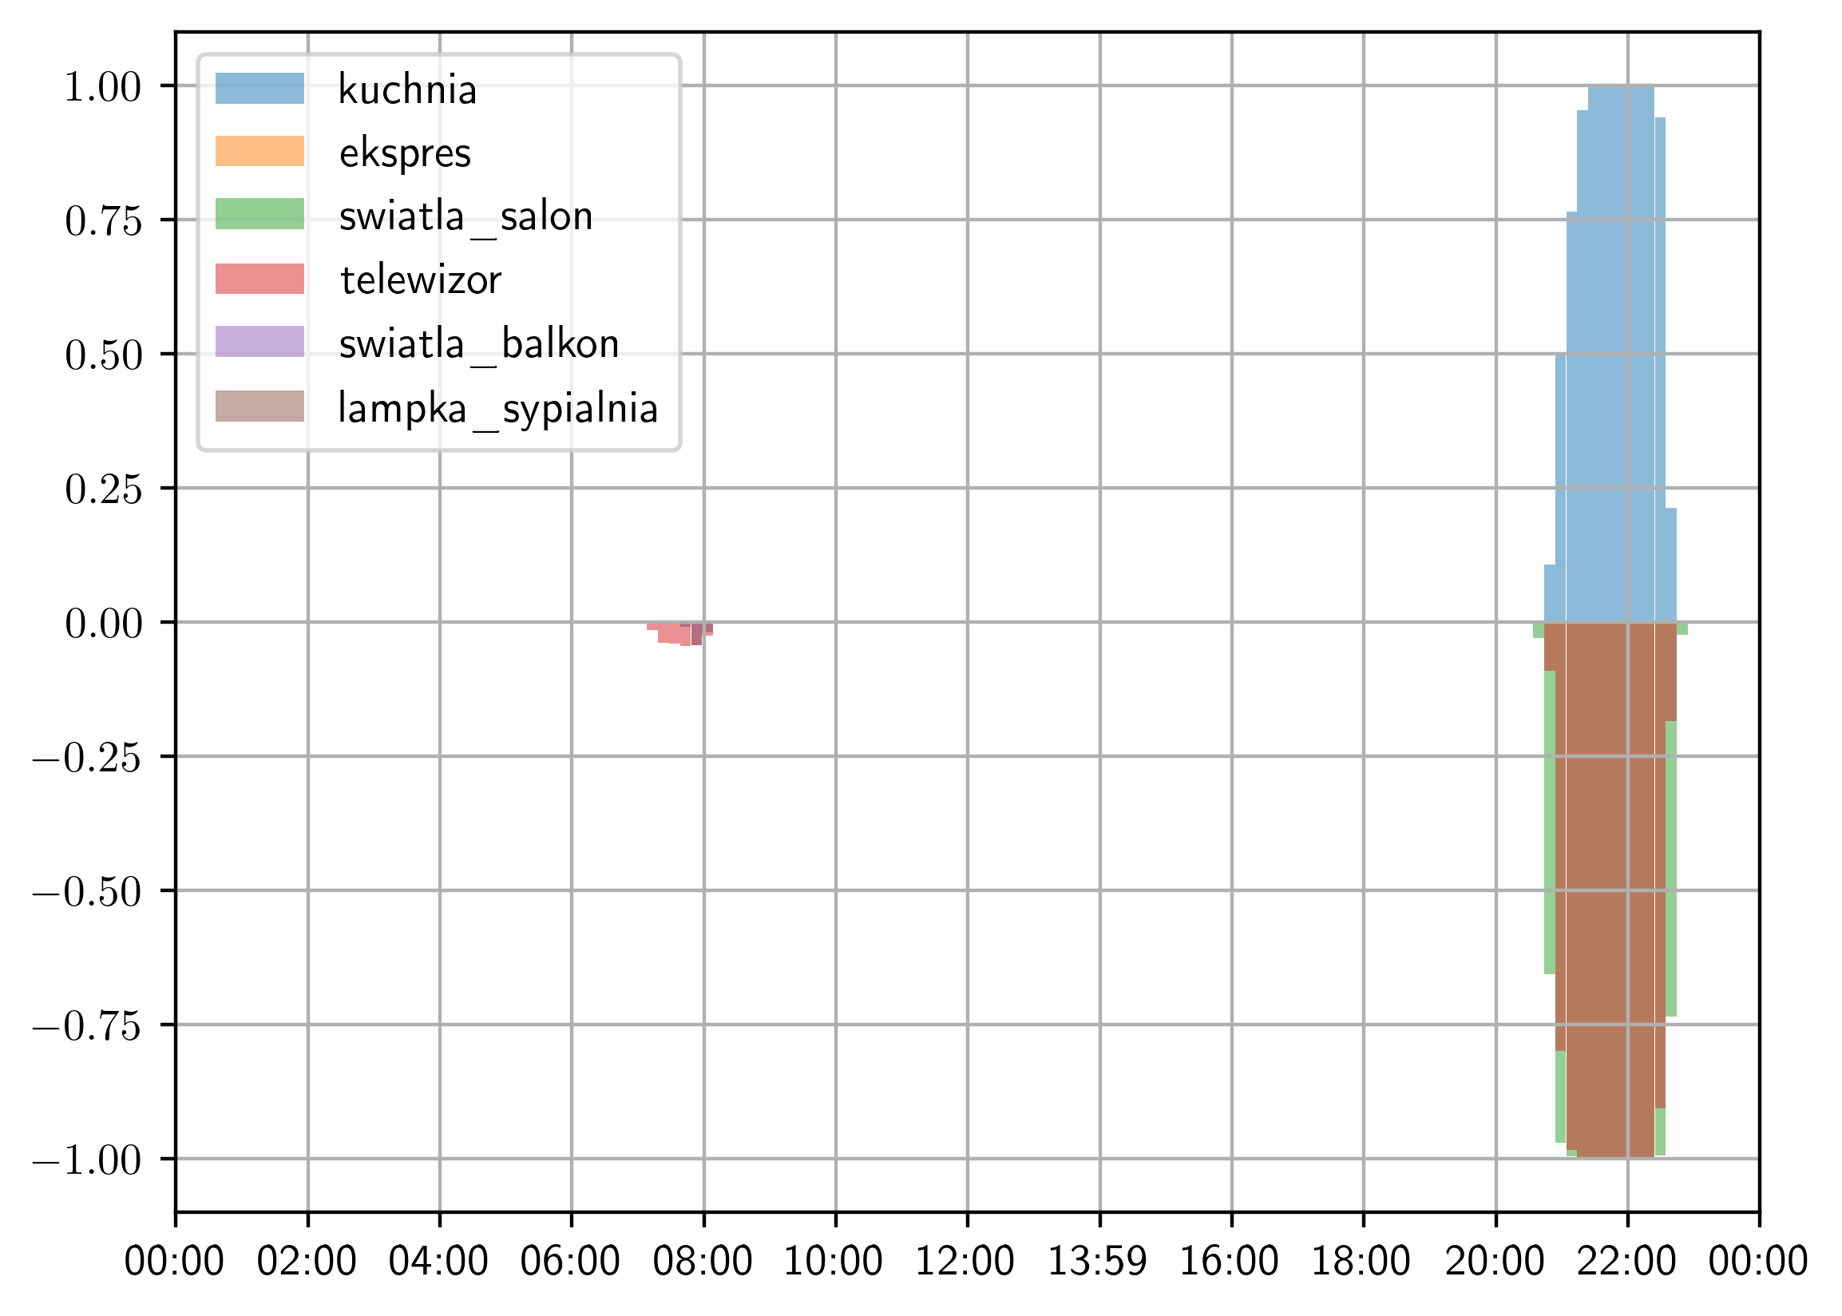
Prezentacja osiągnięć
Użytkownik codziennie około godziny 5:30 gasi światło na balkonie przed domem, zapala światło w kuchni a następnie włącza ekspres. Gdy wróci do domu popołudniem, wchodzi do kuchni, zapala światło, włącza ekspres. Po czasie, wyłącza w kuchni ekspres, światło, włącza w salonie telewizor i światło. Wieczorem, o godzinie 22 wyłącza w salonie telewizor i światło i włącza światło w kuchni.
Aktualny stan: włączony telewizor i światło w salonie.

Slide 9
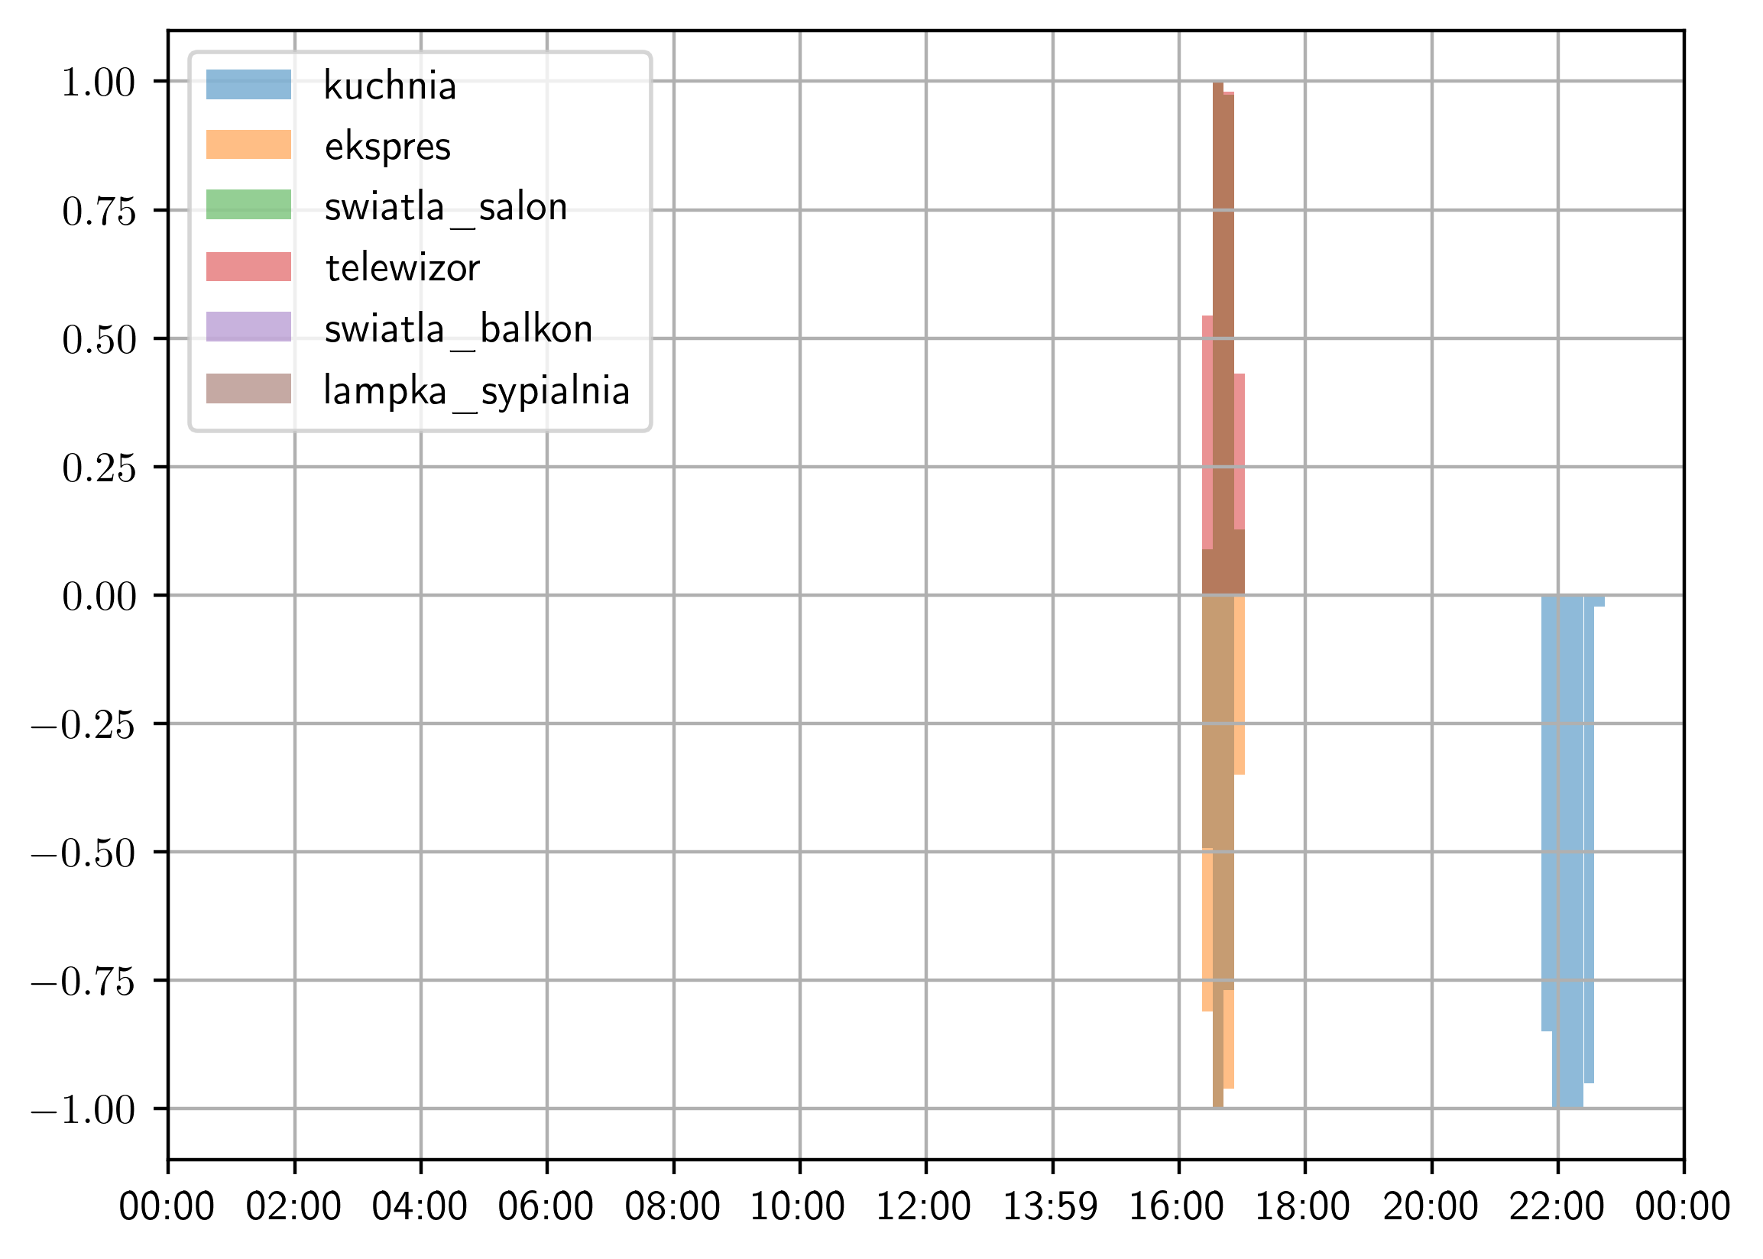
Prezentacja osiągnięć
Użytkownik codziennie około godziny 5:30 gasi światło na balkonie przed domem, zapala światło w kuchni a następnie włącza ekspres. Gdy wróci do domu popołudniem, wchodzi do kuchni, zapala światło, włącza ekspres. Po czasie, wyłącza w kuchni ekspres, światło, włącza w salonie telewizor i światło. Wieczorem, o godzinie 22 wyłącza w salonie telewizor i światło i włącza światło w kuchni.
Po 15 minutach wyłącza światło i idzie do sypialni gdzie włącza tam lampkę.
Aktualny stan: włączone światło w kuchni.

Slide 10
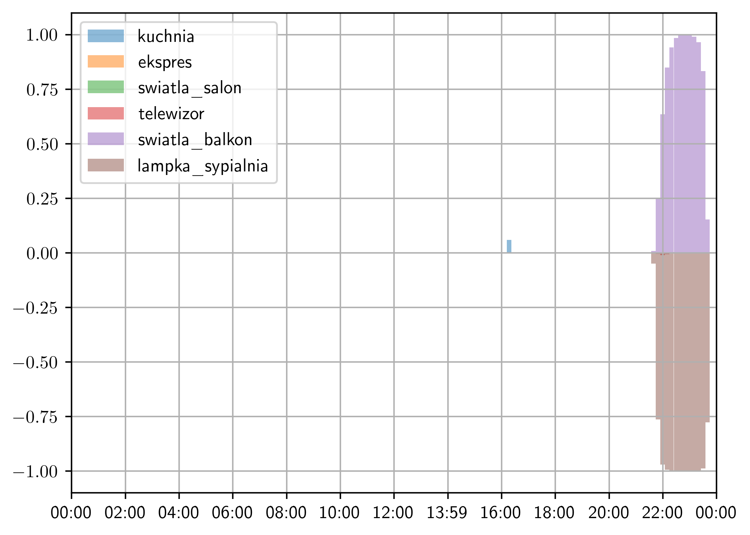
Prezentacja osiągnięć
Użytkownik codziennie około godziny 5:30 gasi światło na balkonie przed domem, zapala światło w kuchni a następnie włącza ekspres. Gdy wróci do domu popołudniem, wchodzi do kuchni, zapala światło, włącza ekspres. Po czasie, wyłącza w kuchni ekspres, światło, włącza w salonie telewizor i światło. Wieczorem, o godzinie 22 wyłącza w salonie telewizor i światło i włącza światło w kuchni.
Po 15 minutach wyłącza światło i idzie do sypialni gdzie włącza tam lampkę. Późniejszą porą w nocy, użytkownik wyłącza lampkę w sypialni, ale włącza światło na balkonie.
Aktualny stan: włączona lampka w sypialni.

Slide 11
Self-learning module for smart home system
This work aims to solve the issue of creating complex automation rules in smart home system by using machine learning and data mining. The module is addressed to people that are eager to try out the prospects made possible by home automation without the hassle of creating rules for every action in their day to day life. By extracting the episodes of user interaction from HomeAssistant logs it creates data for neural networks, that try to predict user’s next action and in case of common intent, execute them. Module aims to be as extendable as possible, by implementing object oriented design and by using free and open source software.

Slide 12
Dziękuję za uwagę

